Slide 1
A Java programozási nyelvRől
Balázs Katalin
Marosvásárhely, 2019 június 6.

Slide 2
3. Grafika és SWING
AWT grafika
SWING
Gyakorlatok

Slide 3
a. AWT grafika
Számítógépes grafika = grafikus elemek absztrakt reprezentációja
geometriai alakzatok
felületek
színek
textúrák KÉP
méretek
pozíciók
fények
Renderelés (rendering) = adott modell alapján létrehoz egy digitális képet
(bitmap / raster image)

Slide 4
A Graphics osztály
Java 2D API: kétdimenziós grafikához
Java 3D API: háromdimenziós grafikához
Java OpenGL API: külső modulok használatához
Graphics absztrakt alaposztály: tartalmazza a rendereléshez szükséges információkat
tulajdonságok: forma, szín, betűtípus méret, pozíció, stb.
metódusok: a tulajdonságok beállítására, alakzatok rajzolására
Példák: void setColor (Color c) //beállítjuk az aktuális színt
void drawRect (int x, int y, int width, int height) //megadott téglalap rajzolása
void fillRect (int x, int y, int width, int height) //kitölti az aktuális színnel //a megadott téglalapot

Slide 5
AWT komponensek megjelenítése és frissítése
A frissítés történhet:
a rendszer kezdeményezésére (system-triggered painting)
pl. amikor a komponens először válik láthatóvá
újraméreteződik
sérül a felülete
az alkalmazás kezdeményezésére (application-triggered painting)
belső állapotváltozás miatt
A Component osztály paint metódusa:
public void paint (Graphics g)
public void update (Graphics g)
Ha csak rajzolni szeretnénk : használjuk a rajzvásznat (Canvas)
paint
repaint

Slide 6
Példa: pöttyök rajzolása egérrel egy keretben
Rajzvászon segítségével:
…
import java.awt.Canvas;
public class MyCanvas extends Canvas {
private int x = 0;
private int y = 0;
public MyCanvas () {
setBackground ( new Color ( 50, 100, 250));
addMouseListener ( new MouseAdapter () {
public void mousePressed (MouseEvent e) {
x = e.getX ();
y = e.getY ();
repaint();
}
});
}
public void paint (Graphics g) {
g.setColor (Color.red);
g.fillOval (x, y, 20, 20);
}
public static void main (String [] args)
Frame f = new Frame (“Rajzolunk”);
f.setBounds ( 50, 50, 300, 200);
f.add ( new MyCanvas (), BorderLayout.CENTER);
f.addWindowListener ( new WindowAdapter () {
public void windowClosing (WindowEvent e) {
System.exit (0);
}
});
f.setVisible (true);
}
}
Megjegyzés:
Ha szeretnénk, hogy a már megrajzolt pöttyök is látszodjanak, újra kell definiálni az update metódust:
public void update (Graphics g) {
paint (g);
}

Slide 7
Példa: az előző feladat megoldása kép objektummal
Image absztrakt alaposztály: lehetővé teszi digitális képek létrehozását és kezelését
Component osztály creatImage metódusával
public void paint (Graphics g) { // a komponensnek láthatónak kell lennie
if ( img == null) {
img = createImage( getWidth(), getHeight()); //ezért a képet a paintben hozzuk létre
gr = img.getGraphics(); // referencia a képhez
gr.setColor(Color.red);
}
gr.drawImage(img, 0, 0, null); // a képet a komponens felületére rajzoljuk
}
addMouseListener ( new MouseAdapter () { //Módosul az egérfigyelő is
public void mousePressed (MouseEvent e) {
gr.fillOval(e.getX(), e.getY(), 20, 20);
repaint ();
}
});

Slide 8
b. SWING felületek
jawax.swing csomag
UIManager osztály Look & Feel (L & F) típus
jawax.swing.plaf csomag
grafikus / nem grafikus komponensek

Slide 9
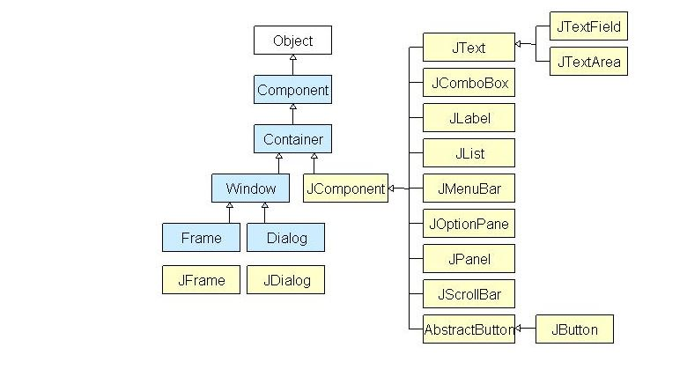
Swing osztálydiagram

Slide 10
Konténerek:
Panel – nem ablak, a komponensek elrendezését teszi lehetővé az ablakban
Frame – egy működőképes ablak, címmel és ikonokkal
Dialog – felfutó ablak, valamilyen üzenet megjelenítéséhez

Slide 11
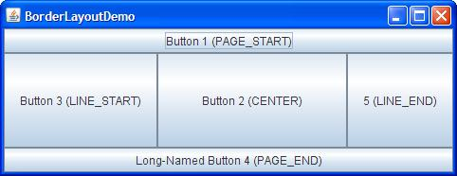
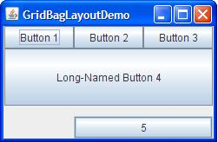
Elrendezésmenedzser
BorderLayout
FlowLayout
GridBagLayout

Slide 12
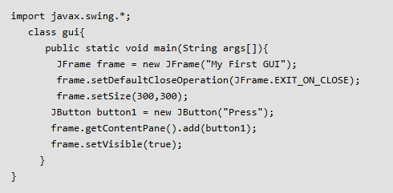
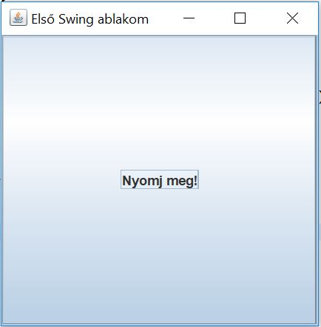
Példa: Egy ablak és benne egy gomb

Slide 13
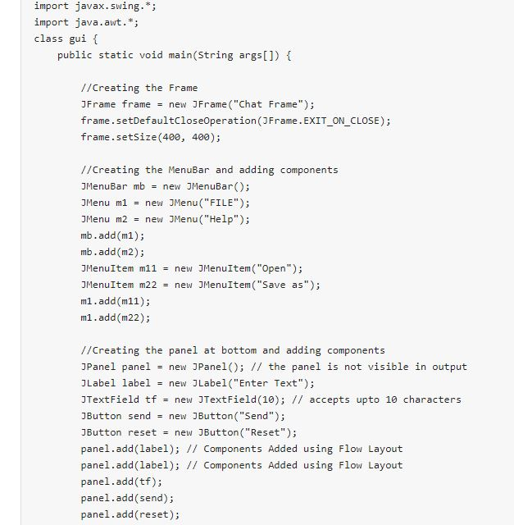
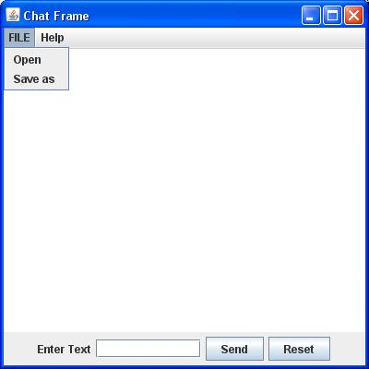
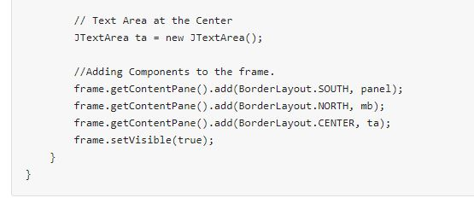
Párbeszédablak legördülő menüvel, beviteli szövegmezővel és 2 gombbal

Slide 14
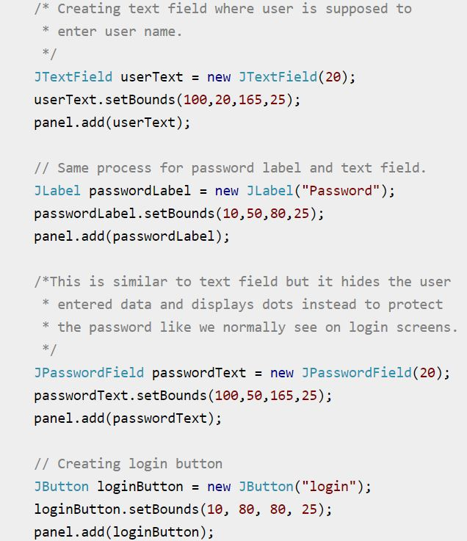
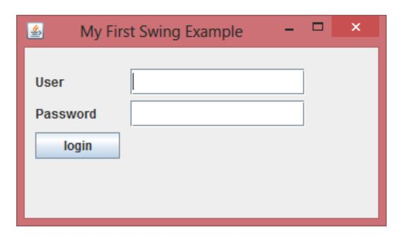
Gyakorlat: Alakítsuk át a panelt az előbbi példában úgy, hogy tegye lehetővé egy felhasználó bejelentkezését, felhasználó névvel és jelszóval.

Slide 15
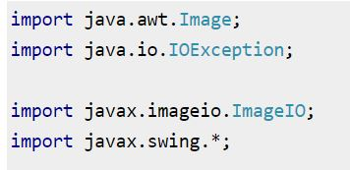
Gyakorlat: Helyezzünk el egy képet a nyomógombon.
Megoldás, ha a kép a Swing alkalmazással egy mappában van:
Megoldás, ha a kép más mappában van:
Importálandó osztályok:

Slide 16
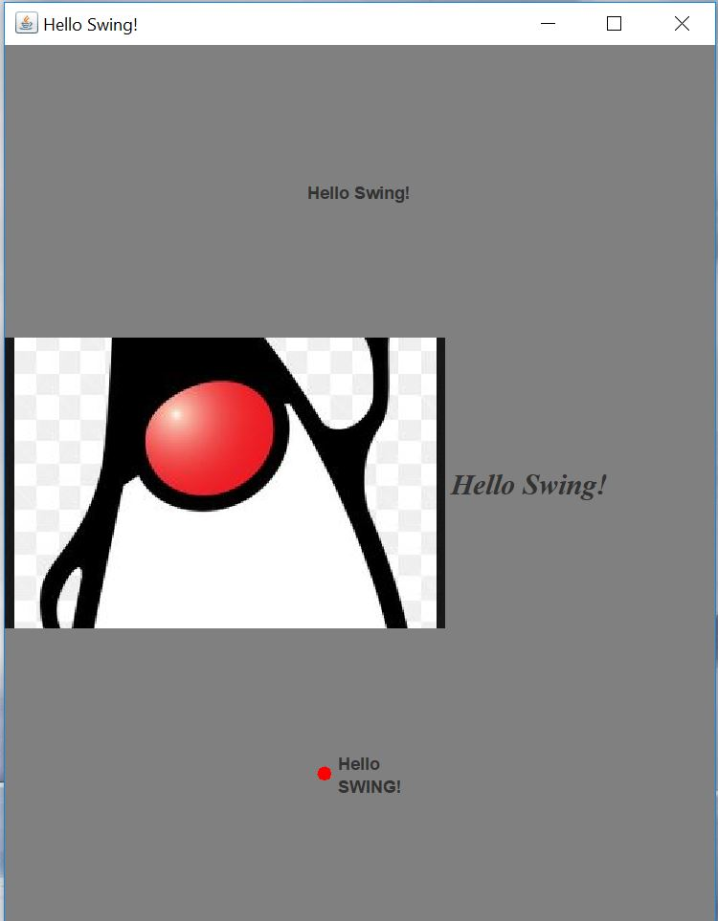
Gyakorlat: Készítsük el az alábbi mintán látható egyszerű Swing alkalmazást, ikonokat rendelve az egyes komponensekhez.
Megoldási javaslat saját ikon készítéséhez:
public interface Icon { //swing interfész
void paintIcon (Component c, Graphics g, int x, int y);
int getIconWidth();
int getIconHeight();
}
public class RedOval implements Icon { //saját ikon
public void paintIcon (Component c, Graphics g, int x, int y) {
g.setColor (Color.red);
g.drawOval ( x, y, getIconWidth(), getIconHeight());
}
public int getIconWidth() {
return 10;
}
public int getIconHeight() {
return 10;
}
}

Slide 17
Felhasznált Swing osztályok:
JFrame - ablak
JMenuBar - menü
JMenu
JMenuItem
JPanel - panel
JLabel - címke
JButton - gomb
JTextField - szövegmező
JPasswordField -jelszómező

Slide 18
Felhasznált irodalom:
Simon Károly: A Java programozás alapjai
https://www.guru99.com/java-swing-gui.html
https://beginnersbook.com/2015/07/java-swing-tutorial/

